Slide 1
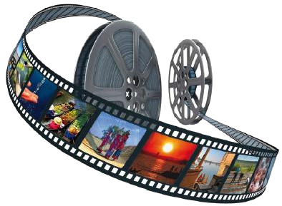
Cine Científico
CEIP Cespón Curso 2013-2014

Slide 4
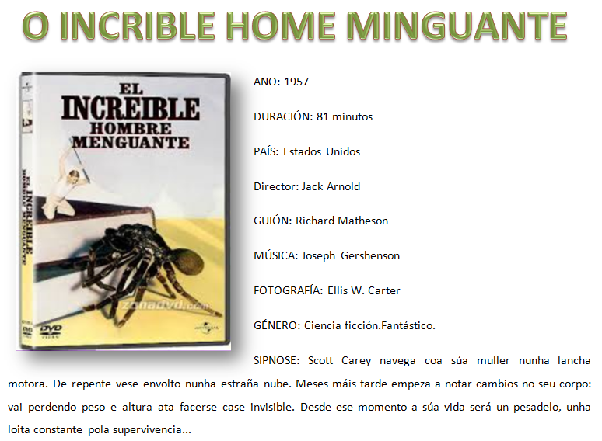

Slide 6
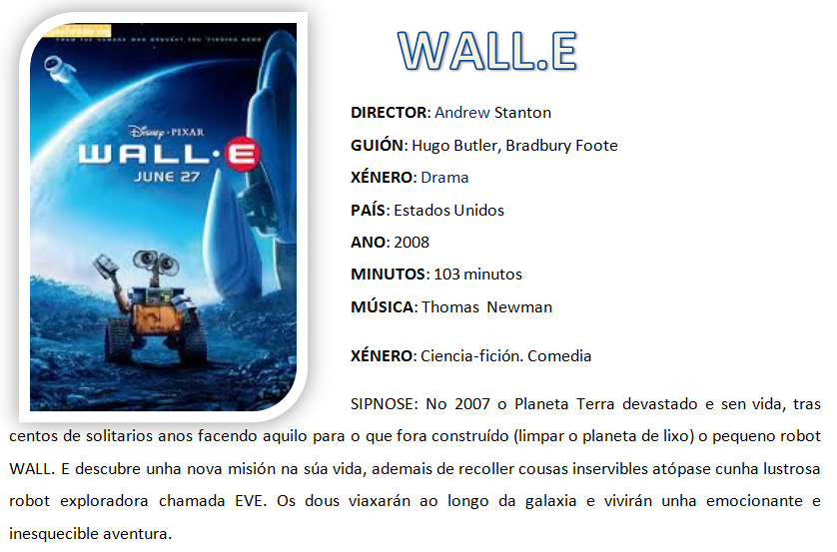
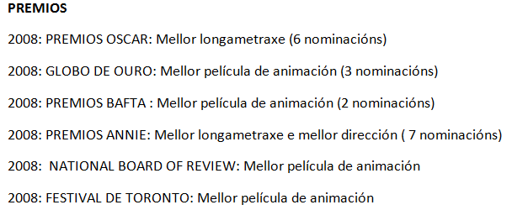

Slide 8
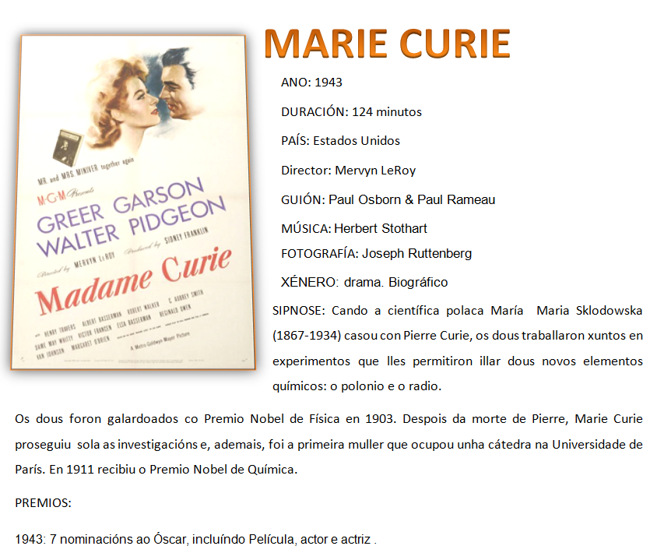

Slide 10
Biblioteca Avelaiona Luíña
Proxecto anual sobre a ciencia
MÚSICA: Carros de fuego (Vangelis)

